Slide 1
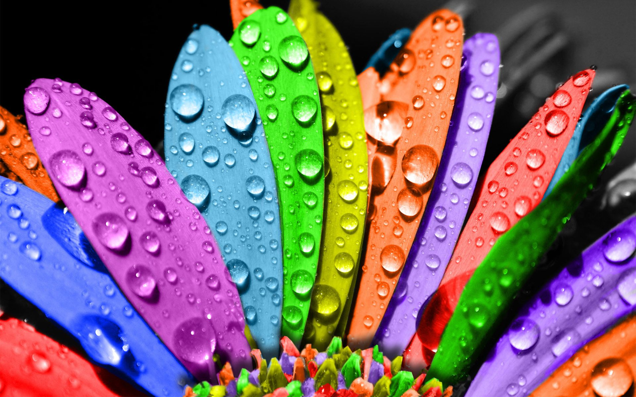
МАГИЯ ЦВЕТА

Slide 2
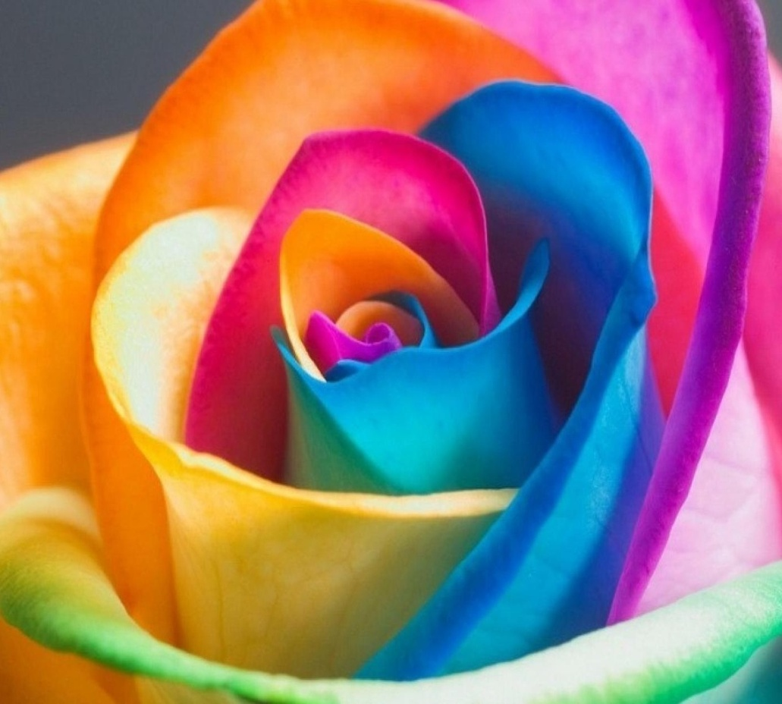
Сенсорными эталонами в области восприятия цвета служат так называемые хроматические («цветные») цвета спектра (красный, оранжевый, желтый, зеленый, голубой, синий, фиолетовый) и ахроматические цвета - белый, серый, черный

Slide 3
Хроматические цвета расположены в спектре в строгой последовательности от красного к фиолетовому в зависимости от длины световой (электромагнитной) волны. Смешение двух цветов, лежащих в спектре не подряд , дает промежуточный между ними цвет, а смешение соседних цветов оттенок (красно – оранжевый, желто – зеленый)

Slide 4
Хромантические цвета делятся на две группы
теплые
(от красного
до желтого)
холодные
(от зеленого до
фиолетового)

Slide 5
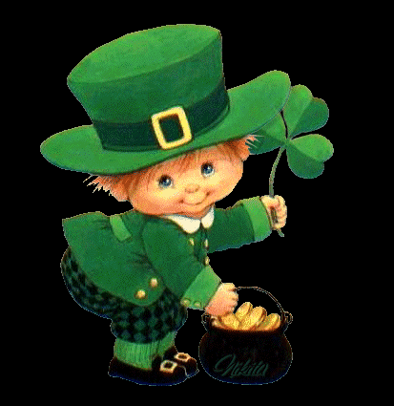
Каждый хромантический цвет или оттенок имеет определенную светлоту,насыщенность
Светлота – это степень близости данного цвета или оттенка к белому
Насыщенность – степень его чистоты, то есть примеси к данному цвету серого цвета той же светлоты

Slide 6
Вначале у детей формируется представления о хроматических цветах, белом и черном цвете, создаются условия, способствующие усвоению названия цветов

Slide 7
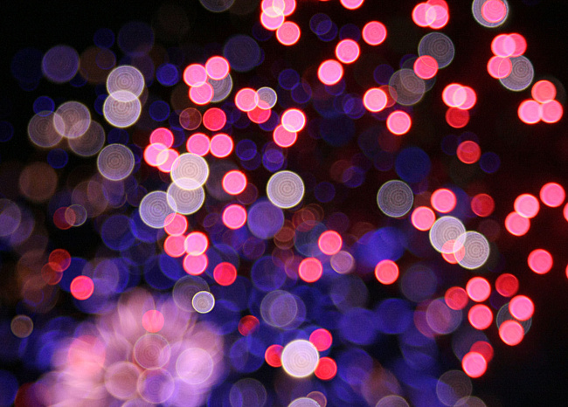
На первых порах целесообразно, как и в раннем детстве, вводить не семь, а шесть цветовых тонов, исключив голубой который усваивается с трудом (в быту и взрослые обычно путают синий и голубые цвета и называют голубым синие оттенки)
Знакомство с голубым цветом лучше перенести на более поздний период, когда дети получают представления об оттенках, о расположении цветовых тонов в спектре и их деление на группы теплых и холодных

Slide 8
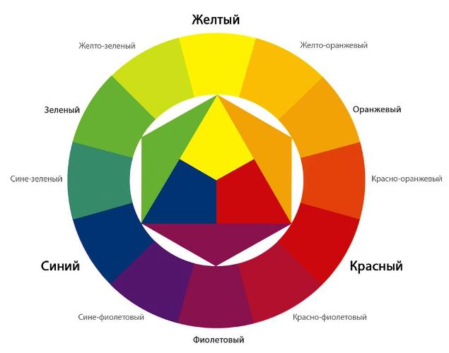
Знакомство с оттенками дает возможность сопоставить светло – синий и голубой цвета, установив их различия, а усвоение спектральной последовательности позволяет определить голубой цвет как находящийся между зеленым и синим
При ознакомлении детей с оттенками цветовых тонов нецелесообразно рассматривать отдельно их светлоту и насыщенность. В окраске реальных предметов светлота и насыщенность изменяются обычно одновременно, создавая различную яркость цвета

Slide 9
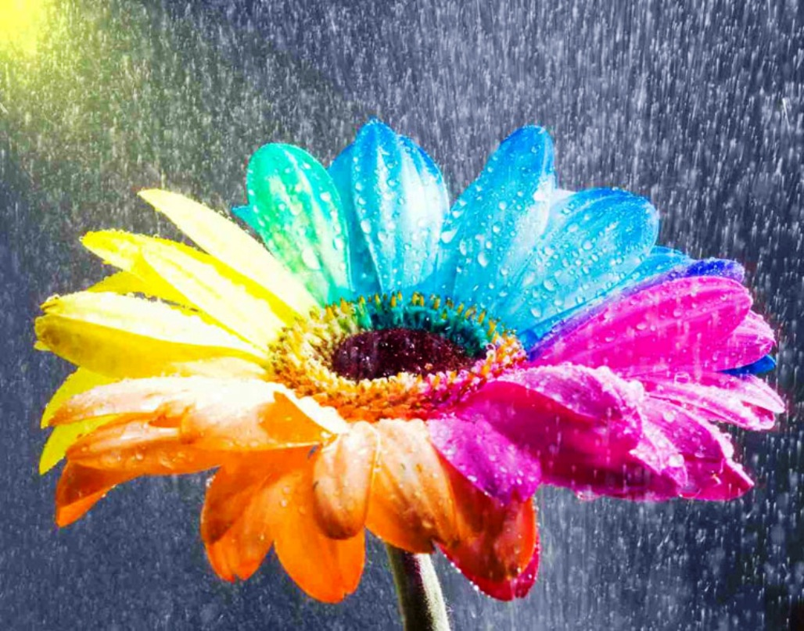
Ребенок должен научится воспринимать цвет конкретных предметов, применяя полученные представления о хромантических и ахромантических цветах, а позднее об их оттенках. Довольно легко когда предметы имеют сравнительно чистый цвет, но становится значительно труднее , если этот цвет сложен, содержит элементы разных цветовых тонов, причем выраженных в разной степени ( цвет морской волны, кофейный, бордовый
Цвет, в особенности сильный, интенсивный, возбуждает положительные чувства детей, радует их.

Slide 10
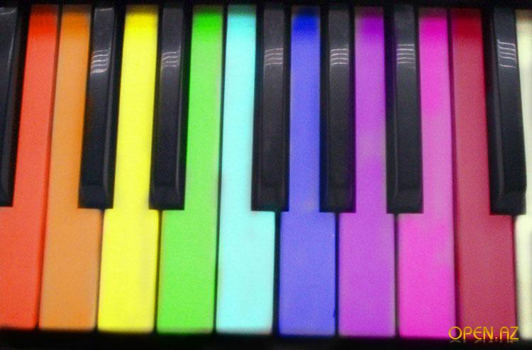
Недостаточно уметь точно воспринимать отдельные цвета и оттенки. В природе и произведениях искусства цвета находятся в сложных и разнообразных сочетаниях
Ребенка нужно научить обследовать эти сочетания, улавливать определенный ритм в расположении отдельных цветовых тонов, отличать сочетания теплых тонов от сочетания холодных

Slide 11
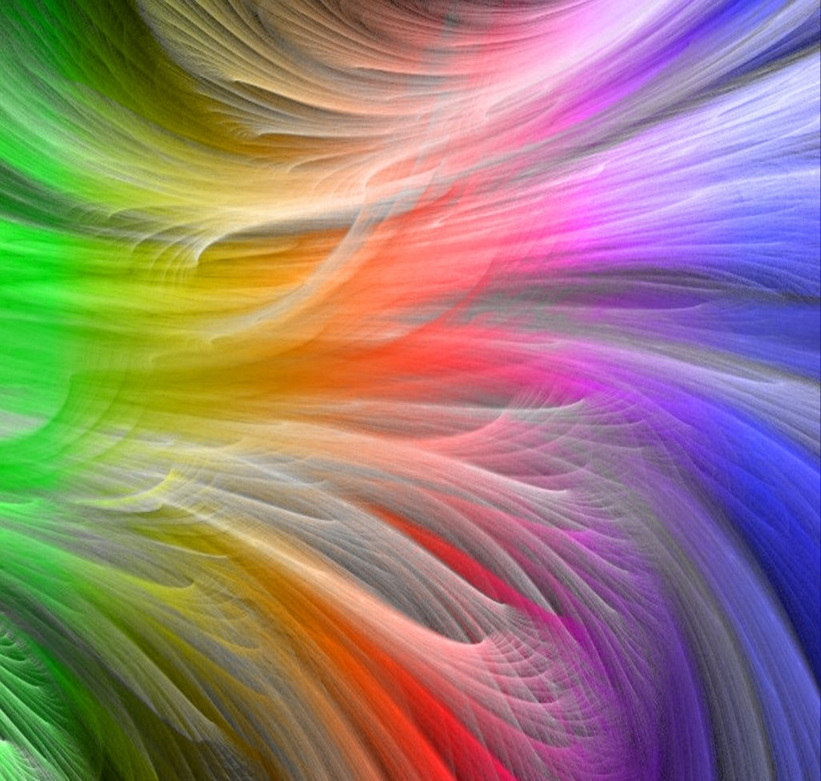
В обиходе, когда обозначают оттенки цвета, указывают обычно на их светлоту (темно–зеленый, светло–желтый), имея в виду яркость. Поэтому вполне достаточно, если дети усвоят изменяемость светлых тонов по светлоте и соответствующие названия оттенков
Это относится в еще большей степени к названию оттенков по цветовому тону то (есть занимающие промежуточное положение между соседними цветами спектра). Почти все они имеют в быту «опредмеченные» названия (лимонный, сиреневый, малиновый, шоколадный, васильковый, золотой, серебряный)

Slide 12
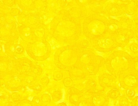
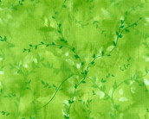
Психологические исследования свидетельствуют, детей с точки зрения предпочтения цветовой гаммы можно разделить на три группы
1.Радостные цвета ( красный, желтый, зеленый, оранжевый и их оттенки )
2. Цвет меняется в зависимости от настроения ( голубой – синий, серый – голубой, красный – розовый )
3. Всегда темные цвета и их сочетания (черный, серый, коричневый, синий )

Slide 13
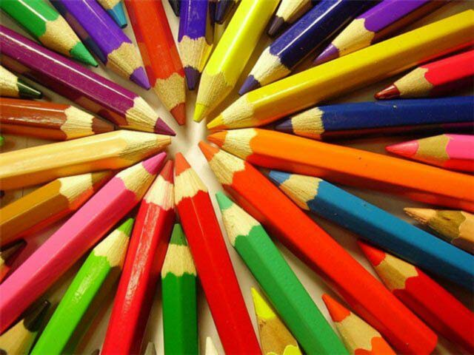
На четвертом году жизни у детей формируются умения выбирать цвета, которые им больше нравятся, привлекают их внимание. На занятиях рисованием аппликацией дети учатся правильно называть и различать цвета : красный, черный, зеленый, синий, белый
Кроме указанных в программе цветов, воспитатель может на занятиях предлагать детям цвета, которые они не знают, но, используя, получают интересную цветовую гамму

Slide 14
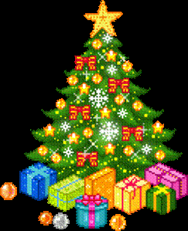
Воспитатель формирует у детей правильное отношение к выбору цвета при окраске отдельных предметов (красный флажок, зеленая елочка). Начиная с трех лет дети постепенно научаются передавать цвет, как признак присущий предмету. В первую очередь – это цвет природных предметов и явлений, имеющих относительное постоянство
Впервые рисуя елочку, дети 3 лет используют зеленую краску. Цвет характеризует елку, отличая ее от всех лиственных деревьев зимой

Slide 15
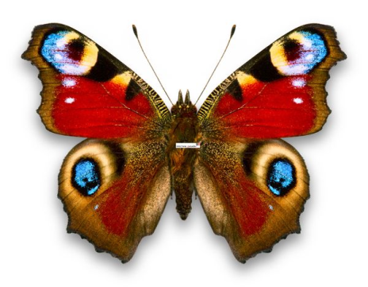
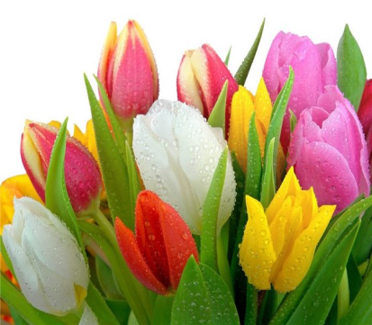
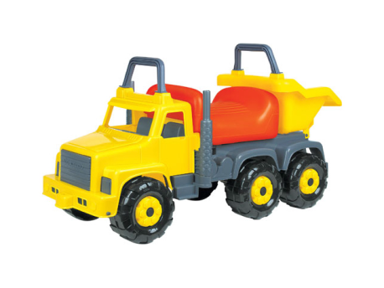
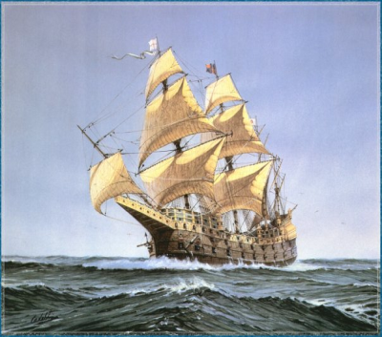
Так и флажок дети в первую очередь рисуют красным, так именно с красным флажком они идут на праздник
Но множество других предметов не имеет одного, характерного для них цвета : таковы дома, машины, корабли. Цветы, бабочки, птицы тоже могут быть разнообразных оттенков

Slide 16
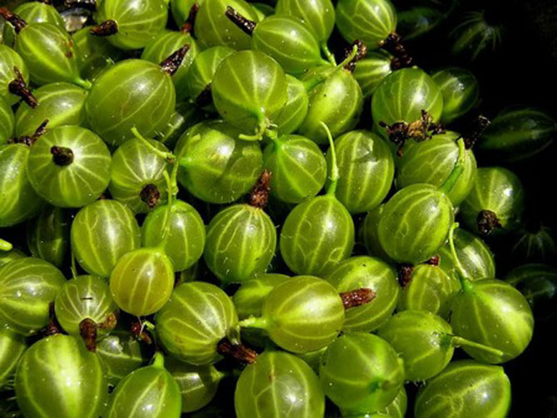
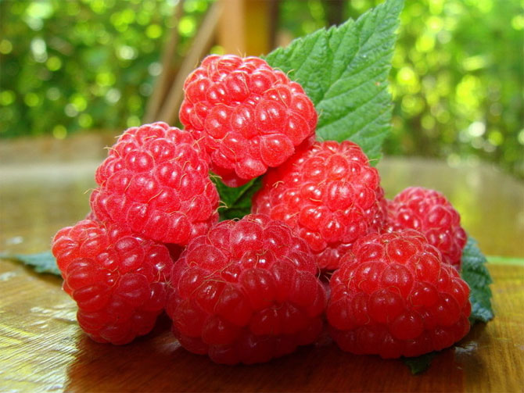
Только постепенно дети знакомятся с различными видами растений и животных и узнают их характерную окраску. Дети узнают так же что цвет предметов может изменятся в зависимости от изменения условий: незрелая ягода зеленая, а зрелая – красная

Slide 17
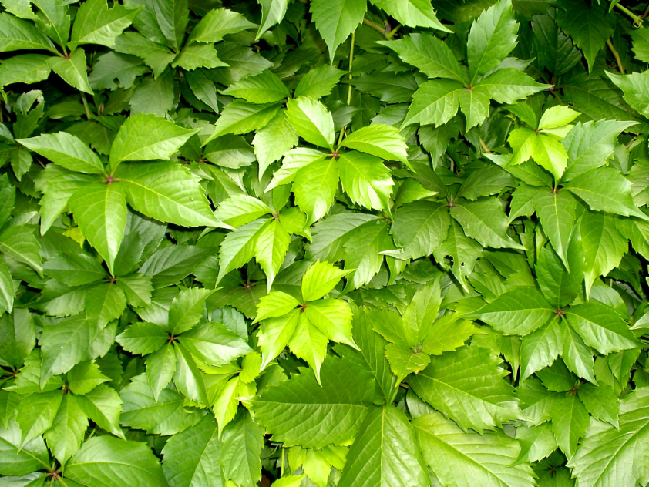
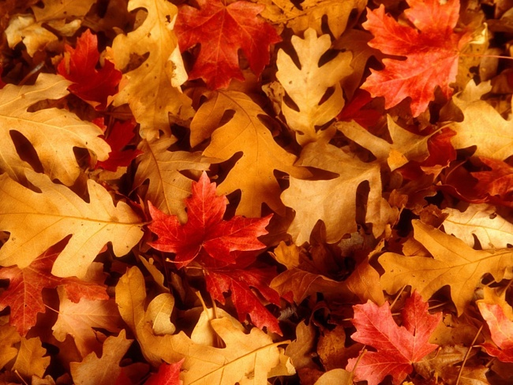
Весенняя листва светло – зеленая, летняя густо – зеленая; осенью листья на одних деревьях желтеют, на других краснеют, а у третьих, как у клена, приобретают все оттенки от светло – желтого до темно – красного

Slide 18
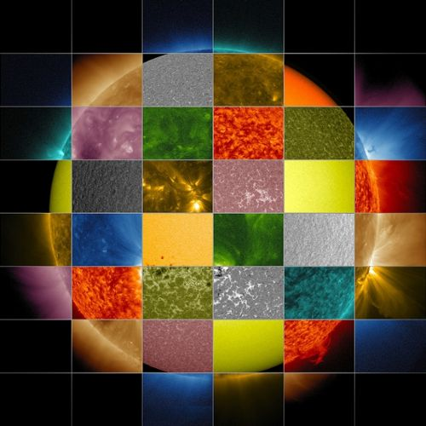
Помимо изменений цвета в природе, человек по своему желанию меняет цвет предметов, которые он создает: заново покрасили дом или забор, сделали ремонт в помещении детского сада, постелили ковровую дорожку другого цвета
Дети подмечают все эти изменения в окружающей обстановке в изобразительной деятельности

Slide 19
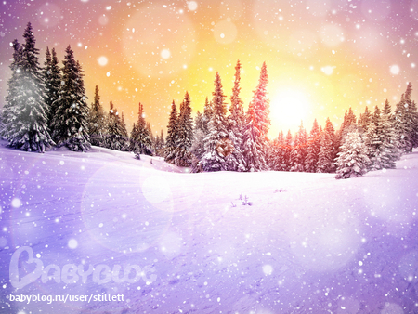
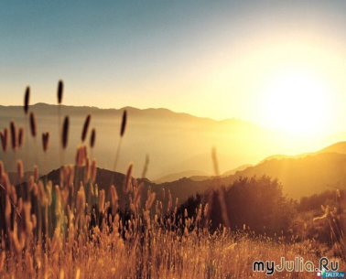
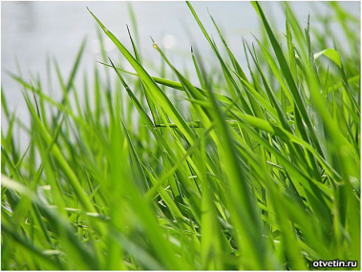
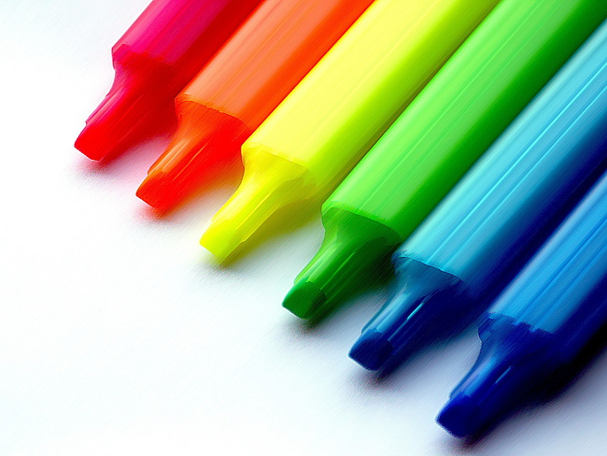
Отображение некоторых явлений природы также требует реальной окраски («падает белый снежок», «светит яркое солнышко», «растет травка»)
Краской они наносят карандаши, краски, полоски В некоторых случаях, когда дети осваивают проведение краской прямых полос в разных направлениях , воспитатель может предложить им цветную бумагу разного размера и в соответствии с фоном бумаги цвета красок
В результате получаются очень простые, но красивые по цвету композиции ( «яркие цветные дорожки, коврики, платочки»)

Slide 20
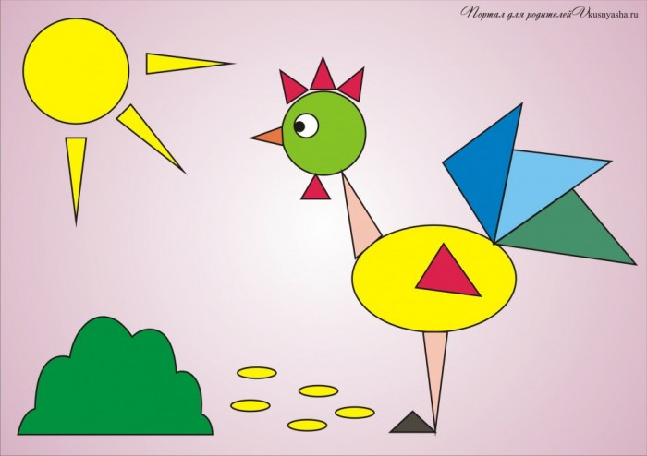
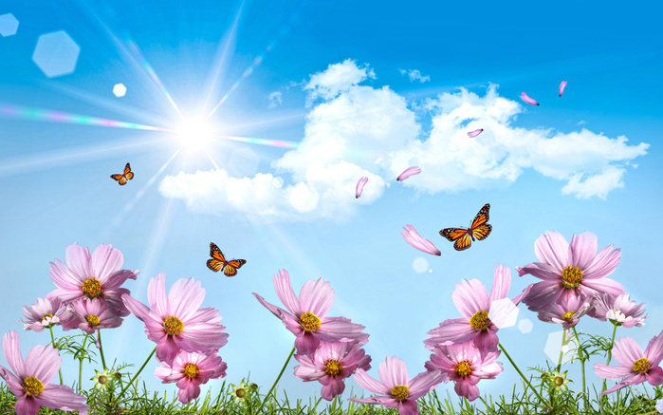
Для детей 3 – 4 лет процесс отображения в аппликации впечатлений, полученных из окружающей действительности – веселая и увлекательная игра
Он позволяет не только создавать красочные композиции, яркие и выразительные образы, но и выражает определенную предметную ситуацию : на голубом небе белеют облака, падают снежинки на землю

Slide 21
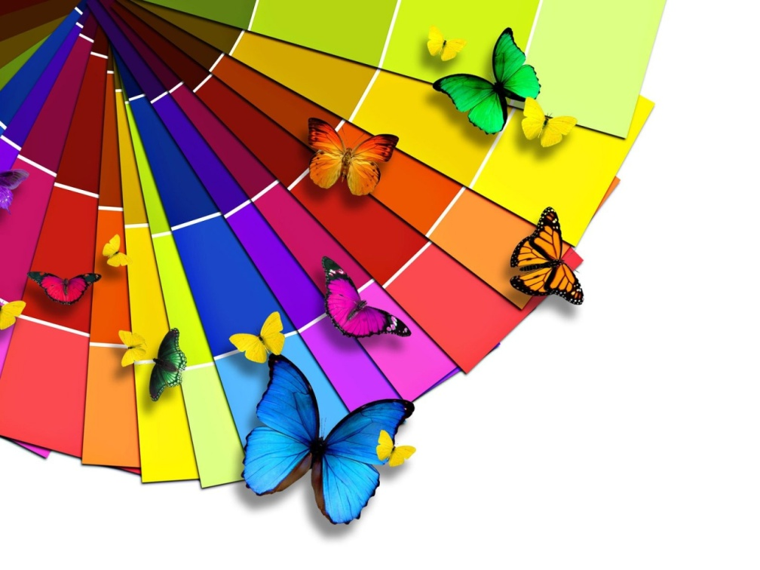
Обучение детей младшей группы носит нам, сезонными изменениями в глядно – действенный характер. Главную роль при этом играет сочетание показа с практической деятельностью
Для тех, кто не посещал первую младшую группу воспитателю необходимо шире использовать практический прием : показ

Slide 22
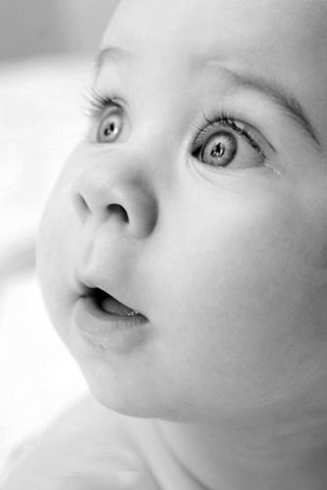
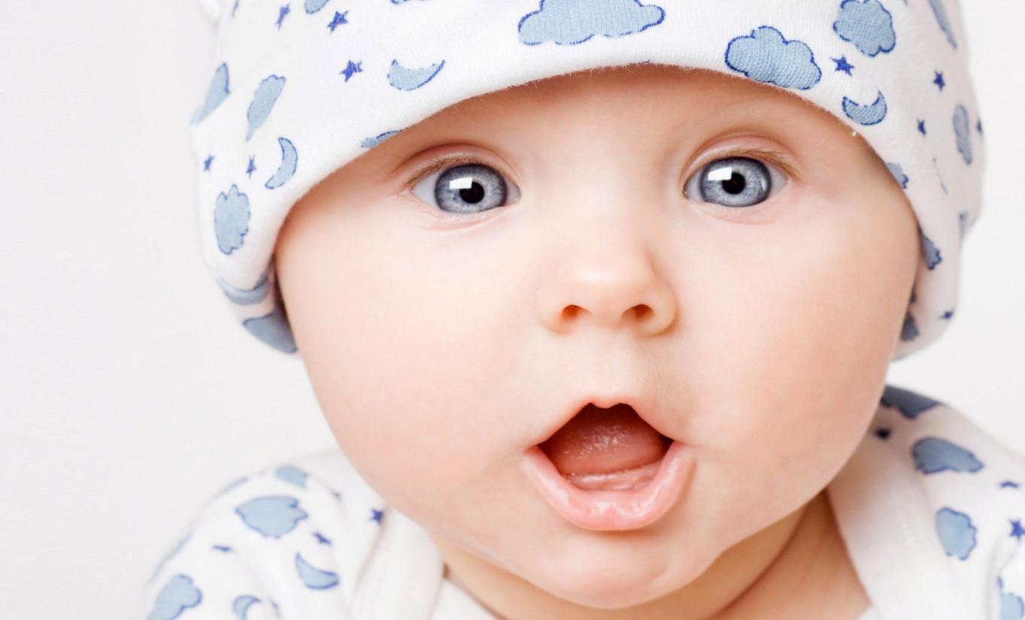
Наблюдения обогащают сенсорный опыт ребенка, способствуют развитию зрительной памяти образного восприятия мира

